Slide 1
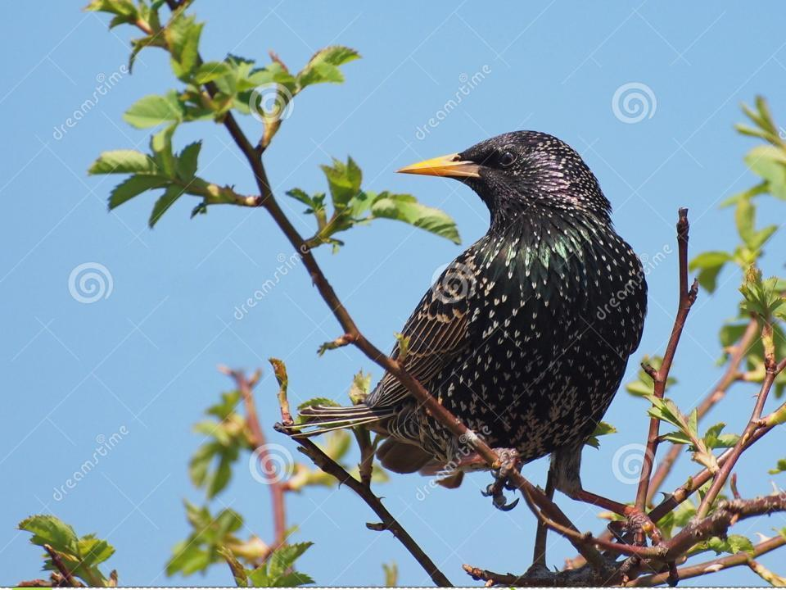
Муниципальное казенное дошкольное образовательное учреждение «Подгоренский детский сад №2»
Подгоренского муниципального района
Воронежской области
Экологическая
акция
«Скворушка»
Участники акции:
дети (4 – 5лет) средней группы и их родители
( 15детей и 6 родителей)
Руководитель акции:
воспитатель ВКК Романько Елена Николаевна.
2016г.

Slide 2
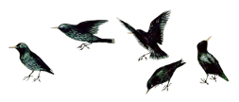
Цель акции:
формирование экологической культуры, воспитание бережного отношения к природе, ориентация экологического образования на решение практических задач на улучшение качества окружающей среды.
Задачи акции:
-углубление знаний детей и взрослых о местах обитания птиц, формирование положительного отношения к природе;
-развитие гуманного отношения к птицам, мотивации и интереса к их охране;
-введение в экологическую этику и эстетику;
-формирование позитивных форм досуга, развитие коммуникабельности у детей;
-закрепление практических навыков по изготовлению и установке скворечников и синичников.

Slide 3
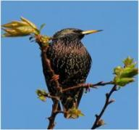
Гипотеза:
Нравственное развитие личности дошкольников будет осуществляться эффективнее, если будет организована целостная система мер, направленная на экологическое воспитание ребенка, в преодолении проблем личностного развития, умении ориентироваться в окружающем пространстве, формировании эмоциональной, духовно- нравственной сферы.

Slide 4
Каждый год вся планета 1 апреля отмечает Международный День птиц. Основу этому событию положило подписание Международной конвенции об охране птиц в 1906 году. По традиции в это время в ожидании пернатых развешиваются скворечники. Союз охраны птиц России в 1996 году выступил с инициативой проводить в апреле «Весенний день птиц». Привлечение птиц – давняя традиция нашего народа: скворечники делали с языческих времен.
Впервые День птиц был проведен в 1924 году, его участники развесили 1098 искусственных гнездовий. К сожалению, в последние годы эта акция была несколько забыта. Весной 1998 года детский экологический журнал «Муравейник» предложил возродить День птиц 1 апреля.

Slide 5
C каждым годом численность птиц уменьшается. Чтобы создать хорошие условия нашим пернатым друзьям, мы приняли участие в акции «Скворушка». Дети обратились за помощью к своим родителям, вместе с ними сделали скворечники и закрепили их на деревьях Хороший подарок птицам – скворечники. Сколько радости и ребятам, и их родителям доставило это совместное творчество на пользу природе!
Охрана природы – дело народа.
Милая Родина! Ты год от года
Должна становиться краше.
Охрана природы – дело народа,
Моё, твоё, наше!

Slide 6
Ожидаемые результаты :
• Создание необходимых условий в ДОУ по формированию у дошкольников целостного представления о жизни птиц обитающих в нашем регионе.
• Развитие у детей любознательности, творческих способностей, познавательной активности, коммуникативных навыков. • Активное участие родителей в реализации акции, вызвать желание построить скворечники- поучаствовать в конкурсе на лучший домик для птиц.

Slide 7
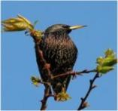
В ходе бесед дети узнали,
что в мире существует около 100 млрд. птиц. Из них 43% находится под угрозой исчезновения с 70-х - 80-х годов XX века. Многие виды птиц, такие как черный стриж, скворец, пеночка исчезают из наших городов катастрофически быстрыми темпами. Дети подробно ознакомились с внешним видом скворца: скворцы имеют длинный, сильный, прямой клюв со слегка сплюснутым кончиком, прямой короткий хвост, вершины которого достигают нижние кроющие перья, и острые крылья, у которых первое маховое перо укорочено, а второе длиннее остальных. Обыкновенный скворец в брачном наряде черного цвета с фиолетовым и зеленым блеском и с белыми пестринками.

Slide 8
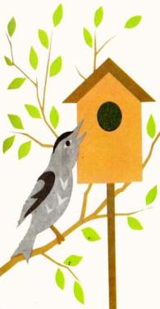
Как сделать домик для птиц?
В ходе акции дети узнали, что домик для птиц изготавливается из дерева; форма домика свободная, основание скворечника должно быть примерно 25 х 25 сантиметров, а высота—30 сантиметров. Отверстие —около 5 сантиметров в диаметре (у синичника 25-30см.). А полочка перед ним должна быть небольшой, иначе этим воспользуются хищные птицы.

Slide 9
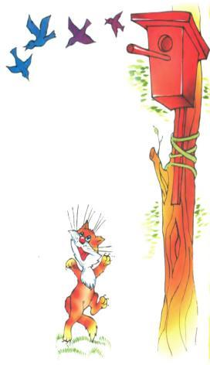
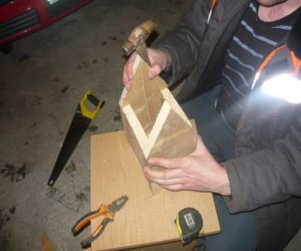
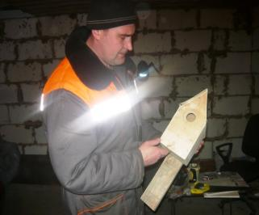
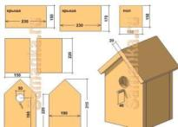
Мы строим скворечник, У нас есть чертёж,
Чтоб домик наш был На скворечник похож.

Slide 10
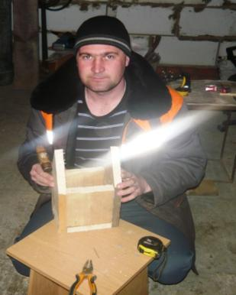
В акции приняли участие 6 семей. Ими были сделаны 6 скворечников. папы и дедушки наших воспитанников проявили большую любовь к пернатым, сооружая для них добротные, красивые и привлекательные скворечники.
БЕЗ ТЕБЯ Я ГОРЕВАЛ,
ДУМАЛ, ТЫ СОВСЕМ ПРОПАЛ.
ОСЕНЬЮ, СРЕДЬ ЛИСТЬЕВ КРАСНЫХ,
ВСПОМИНАЛ ТЕБЯ Я ЧАСТО.
А ЗИМОЙ, КОГДА ПУРГА
ПРИНЕСЛА В НАШ КРАЙ СНЕГА,
Я ИЗ ТОНЕНЬКИХ ДОЩЕЧЕК
СМАСТЕРИЛ ТЕБЕ СКВОРЕЧНИК.

Slide 11
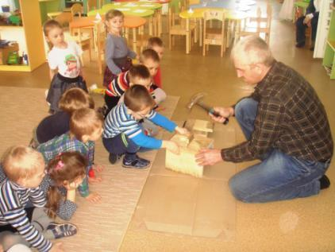
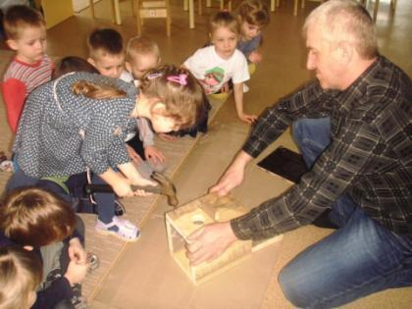
Провели мастер-класс по изготовлению скворечника

Slide 12
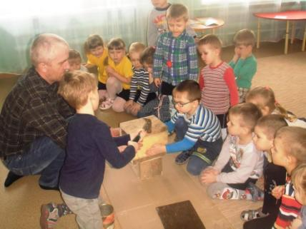
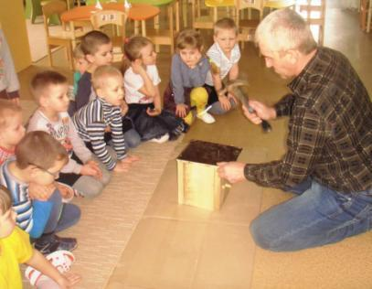
«Мы должны сделать всё, чтобы пернатые друзья постоянно чувствовали нашу заботу.

Slide 13
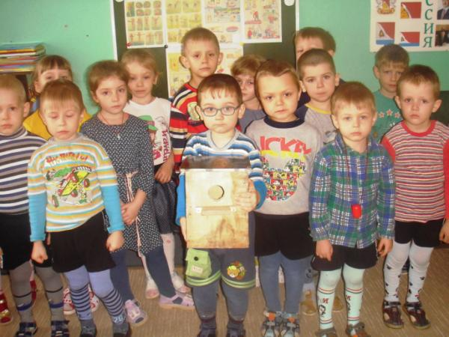
Прилетай же! Милый скворушка-скворец,
Прилетай же, наконец!
Для тебя я дом построил —Не скворечник, а дворец!

Slide 14
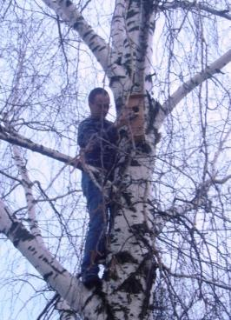
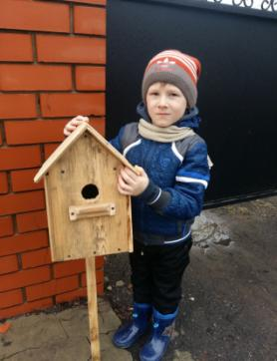
Согретые теплом рук и детских сердец скворечники встречают своих певчих новоселов!
Родители помогли нам в этом деле. Ребятишки внимательно следили за тем, как скворечники занимали свои места на деревьях. И вот доброе дело сделано.
Мы скворцам руками машем,
Барабаним и поем:
— Поживите в доме нашем!
Хорошо вам будет в нем!
ул. III-Интернационала, д.78
ул. Солнечная, д.5

Slide 15
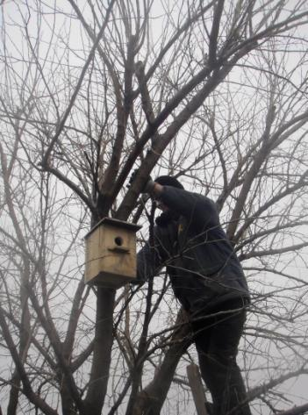
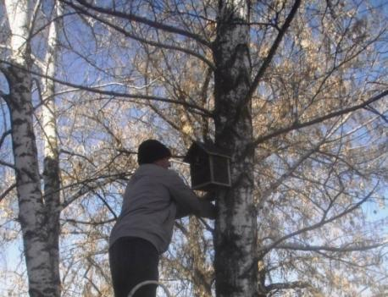
Развешивание скворечников.
И вот настал радостный момент: сейчас мы закрепим скворечники на деревьях и будем ждать прилёта скворцов.
ул. Солнечная, 26
ул. Новопавловка, д.29

Slide 16
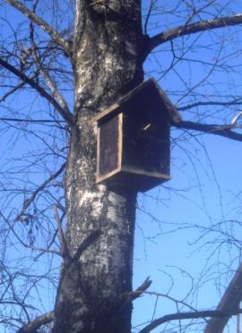
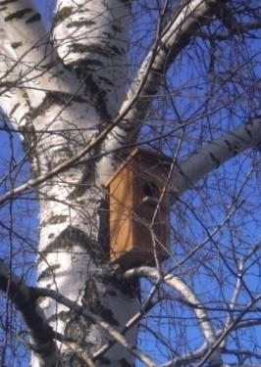
Домики для скворцов ждут своих обитателей. Все – и дети, и родители испытали радость от того, что смогли помочь птицам, а значит, и всей природе. Ведь птицы – санитары наших парков, садов, лесов.
ул. Первомайская, д.146
ул. Вокзальная, д. 35
Новоселье у скворца! Он ликует без конца.
Чтоб у нас жил пересмешник, Смастерили мы скворечник.

Slide 17
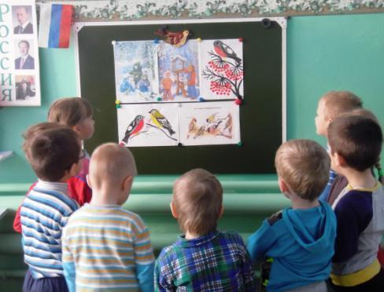
«Чтобы помочь птицам, мы узнали о них как можно больше»
Дети познакомились с видовым разнообразием перелетных и зимующих птиц. Дети вместе с воспитателями вели наблюдение за птицами на участке, во время экскурсий в парк, изучили их особенности: строение, окраску, условия гнездования, способы добывания пищи, вкусовые предпочтения и т.д.

Slide 18
Во время акции дети слушали и заучили стихи о птицах, кричалки, считалки, загадки и т.д. Читали и обсуждали произведения: (В.Бианки «Синичкин календарь,
«Терентий – тетерев»,
«Сумасшедшая птица»»)
С.Есенин «поет зима – аукает»,
А. Яшин «Покормите птиц зимой»,
М.Д. «Домашний воробей» и т.д.)
Барто А. «Птичий хоровод»
Павлов Б. «Кто поет в зимнем лесу»
Барков А. «Мои друзья»

Slide 19
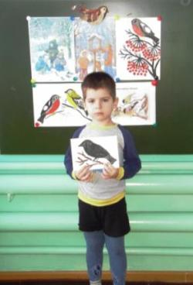
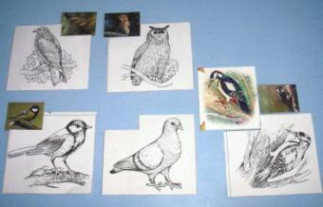
Дети заинтересовались дидактическими играми, с помощью которых ребятам легче было представить особенности строения и жизнедеятельности птиц: «Узнай, чьи следы», «Чей клюв?», «Узнай хвостик», «Собери картинку», «Четвертый лишний», «Где чье гнездо?»

Slide 20
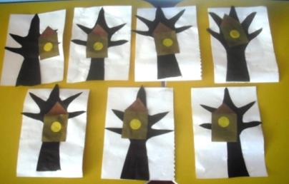
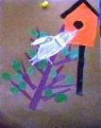
Дети увлеклись творчеством:
вот такие получились работы!

Slide 21
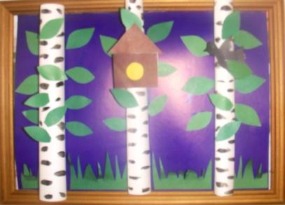
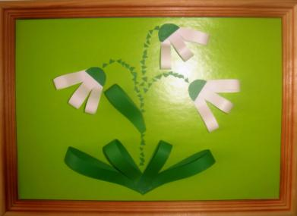
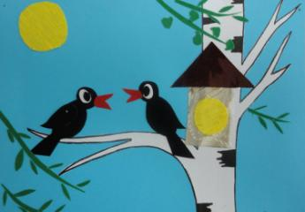
Сделали «скворечники» для скворушек.
(коллективная работа)
Прилетели певцы –Молодой весны гонцы.
Они в скворечнике живут, Песни звонкие поют. (Скворцы)

Slide 22
В ходе бесед дети узнали, что
одними из первых прилетают скворцы. В отличие от других птиц, скворцы не вьют гнезд. Они селятся в дуплах деревьев, в расщелинах скал или в специальных домиках, которые строят для них люди. Скворечник настоящий дом с крышей. И даже есть дверка – круглое отверстие. Это отверстие называется «леток», потому что птица туда влетает. Сидит птица на жердочке, она называется насест. Облюбовав новое жилище, скворец начинает натаскивать в него веточки, сухую траву, мох, перышки, листья. Сделав гнездо, скворцы начинают петь. Своим пением они привлекают самочек –скворушек. К концу весны появляются птенцы. Они громко пищат, когда видят своих родителей с червячками в клювах. К концу лета птенцы вырастают, вылетают из скворечника, собираются в большие стаи и кормятся уже сами самостоятельно.

Slide 23
Выводы:
В результате акции дети узнали о скворцах, зимующих и перелетных птицах в нашем поселке. Поняли, что птицам зимой необходима помощь человека. Улучшилась предметно – развивающая среда.
У детей сформировалась любознательность, творческие способности, познавательная активность, коммуникативные навыки, добрые чувства, желание прийти на помощь нашим братьям меньшим.
Эта работа доставила ребятам большую радость и удовлетворение. Они поняли, что принимали участие не только в интересном, но и в очень полезном деле.

Slide 24
Литература:
Велек И. Что должен знать и уметь юный защитник природы. – М.: Прогресс, 1993, с.
Запартович Б.Б. С любовью к природе – М.: Педагогика, 1999.
Круглов Ю. Г. Русские народные загадки, пословицы и поговорки – М.: Просвещение,
Семенов И.В.Охрана природы школьниками в каникулярное время М.Просвещение,1998.
Шарова И.Х., Мосалов А.А. Внеклассная работа по зоологии - М.: НЦ ЭНАС.
Шорыгина Т.А. Птицы. Какие они? –М.: ГНОМ иД, 2000.
Экологическая АЗБУКА для детей и подростков.

Slide 25
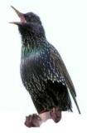
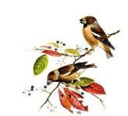
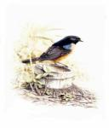
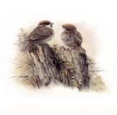
ТРУДНО ПТИЦАМ ВЫЖИВАТЬ
-НАДО ПТИЦАМ ПОМОГАТЬ.
Берегите птиц!
Подготовила и провела Романько Е.Н.

